Slide 1
jQuery Ajax

Slide 2
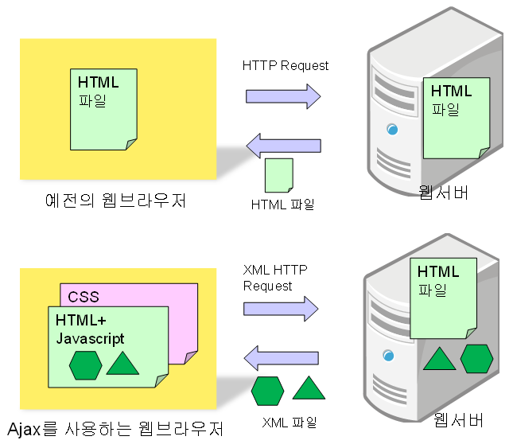
AJAX 개요
AJAX(Asynchronous JavaScript and XML)
서버와 데이터를 교환하는 기술의 하나
자바스크립트를 이용해 비동기적으로 서버와 브라우저가 데이터를 주고 받는 방식을 의미
전체 페이지를 리로드 하지 않고 웹 페이지의 일부를 업데이트 가능
브라우저 기본 객체인 XMLHttpRequest를 이용해 웹 서버로 데이터 요청

Slide 3
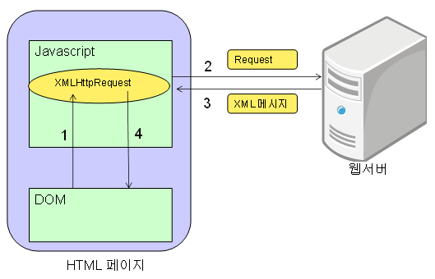
AJAX의 동작 원리
2. Javascript에서
XMLHttpRequest 객체 생성 및 요청 전송
서버가
request 처리
서버가
웹 페이지로 response 전송
1. 이벤트 발생
Javascript로 response 읽고
페이지 업데이트 등의 작업 수행
HTML페이지
(Browser)

Slide 4
서버 Request
XMLHttpRequest객체는 전체 페이지를 다시 로드 하지 않고 웹 페이지의 일부를 업데이트 할 수 있게 한다
Var req = new XMLHttpRequest();
속성 | 설명
onreadystatechange | readyState값이 변경될 때 호출할 함수 정의
readyState | 0: 요청 준비 1: 서버 연결 완료 2: 요청 받음 3: 요청 처리 중 4: 요청 처리 완료 후 응답 준비
responseText | 서버로부터 반환된 응답 정보 (문자열)
responseXML | 서버로부터 반환된 응답 정보 (XML)
Status | 요청에 대한 상태 코드 200: “ok” 403: “Forbidden” 404: “Not Found”
statusText | 요청에 대한 상태 문자

Slide 5
서버 Request
메소드 | 설명
new XMLHttpRequest() | XMLHttpRequest 객체 생성
abort() | 현재 요청 취소
getAllResponseHeaders() | header 정보 반환
getResponseHeader(key) | header 정보 중 특정 값 반환
Open(method, url, async, user, pw) | 요청 설정 method : 요청 유형 (get/post) url : 호출할 url async : 비동기 호출 여부 (true/false)
send() | 서버로 요청 전송 (get방식)
send(string) | 서버로 요청 전송 (post방식)
setRequestHeader() | 요청 header에 정보 설정

Slide 6
서버 Request
var req = new XMLHttpRequest();
Get 방식 요청
req.open(‘get＇, ‘getTest.jsp?name=홍길동&age=30', true);
req.send();
Post 방식 요청
req.open('post', 'postTest.jsp', true);
req.setRequestHeader(
"Content-Type" , "application/x-www-form-urlencoded");
req.send(“name=홍길동&age=30”);

Slide 7
서버 Response
XMLHttpRequest의 서버 Response 속성과 메소드
속성 | 설명
responseText | 서버로부터 반환된 응답 정보 (문자열)
responseXML | 서버로부터 반환된 응답 정보 (XML)
메소드 | 설명
getResponseHeader(key) | header 정보 중 지정된 정보만 반환
getAllResponseHeaders() | 모든 header 정보를 반환

Slide 8
서버 Response
var req = new XMLHttpRequest();
req.open(“GET”, “ajax_test.jsp”, true);
req.send();
응답
req.onreadystatechange = function( ){
if(this.readyState == 4 && this.status == 200){
res = this.responseText;
resjson = JSON.parse(res);
}
}

Slide 9
jQuery를 이용한 AJAX
$('#execute').click(function(){
$.ajax({
url : './time2.jsp',
type : 'post',
data : $('form').serialize(),
success : function(data){
$('#time').text(data);
},
error: function(xhr){
console.log(xhr);
alert(“오류발생“);
},
dataType : json
})
})

Slide 10
jQuery를 이용한 AJAX
data : 서버로 데이터를 전송할 때 사용한다.
dataType : 서버 측에서 전송한 응답 데이터를 어떤 형식의 데이터로 해석할 것인가를 지정한다.
값으로 올 수 있는 것은 xml, json, script, html이다.
Success : 성공했을 때 호출할 콜 백을 지정한다. function( PlainObject result, String textStatus, jqXHR )
Type : 데이터를 전송하는 방법을 지정한다. (“GET”, “POST”)
error : 실패했을 때 호출할 콜 백을 지정한다
function(jqXHR xhr, String status, String error)

Slide 11
jQuery를 이용한 AJAX
ajax의 단축메뉴
$.get( url, data, success, dataType);
$.post( url, data, success, dataType);
$.getJSON( url, data, success);
※ form submit 사용법
var fm = document.getElementById("myForm");
fm.action = "p"; // 호출할 url
fm.method = "post"; // 호출 방식. post 또는 get
fm.submit(); // form 전송

Slide 12
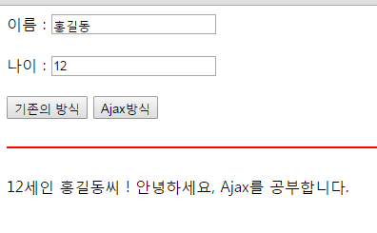

예제
first.html
기존의 방식에서는 새로운 페이지로 이동되어 응답결과를 받고
Ajax방식인 경우 페이지의 이동 없이, 전체 페이지를 다시 로드 하지 않으면서 페이지의 일부분 영역에 응답 결과를 받는다
기존의 방식인경우 별도의 페이지로 응답결과를 받는다
first.jsp

Slide 13
jQuery load() 메소드
Load( ) – 서버에서 데이터를 받아서 특정 요소에 넣는다.
URL : 필수 값, 로드 할 URL
data : 서버로 전송할 data
callback : load()작업이 완료된 후 수행할 작업
$(selector).load(URL, data, callback);
function(response, status, xhr)
response : 호출이 성공한 경우, 결과 콘텐츠를 포함 (서버의 결과 메시지를 담아서 사용)
status : 호출 상태
"success", "notmodified", "error", "timeout", "parsererror"
xhr : XMLHttpRequet 객체

Slide 14
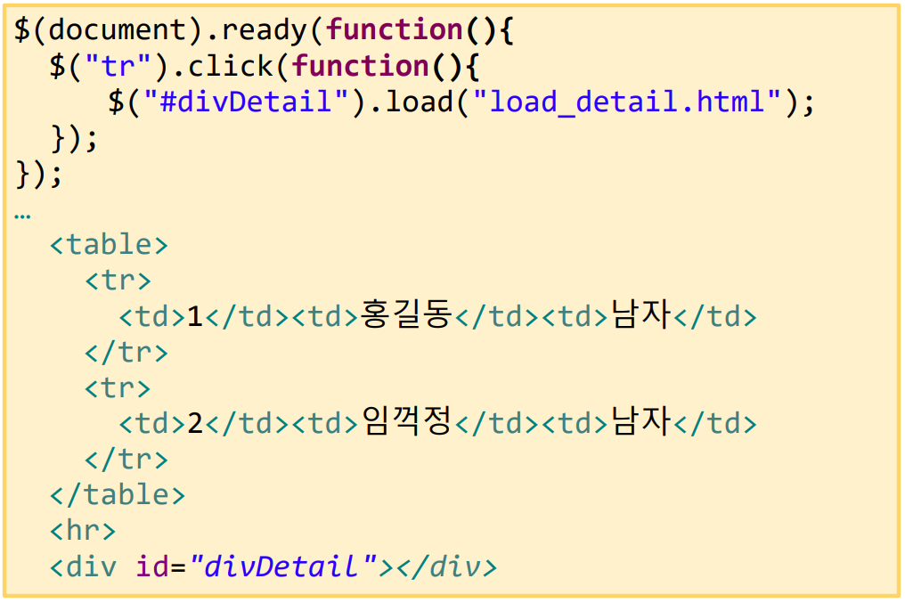
jQuery load() 메소드

Slide 15
jQuery serialize() 메소드
Ajax를 이용해서 서버에 데이터를 보낼 때는 서버가 이해 할 수 있는 형식으로 바꿔야 함
데이터를 직렬화해서 하나의 객체로 만들어 reques에 담아 보낼 수 있음
jQuery에서 제공하는 직렬화 메소드는 serialize
serialize() | $("form").serialize(); → FirstName=길동&LastName=홍&age=30
sericalizeArray() | $("form").serializeArray(); →[{name:"FirstName", value:"길동"} , {name:"LastName", value:"홍"} , {name:"age", value:"30"}]

Slide 16
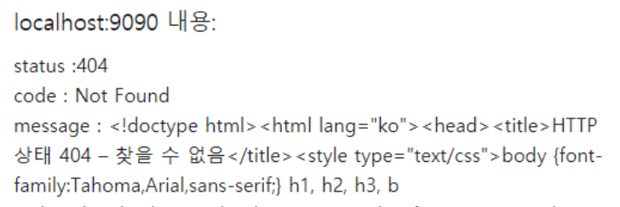
jQuery ERROR
자주 발생하는 error
404 에러 : 요청한 페이지/소스가 존재 하지 않을 때
에러처리(확인)
error : function(xhr, status, error){
alert("status :" + xhr.status
+ "\r\ncode : " + xhr.statusText
+ "\r\nmessage : " + xhr.responseText);
}

Slide 17
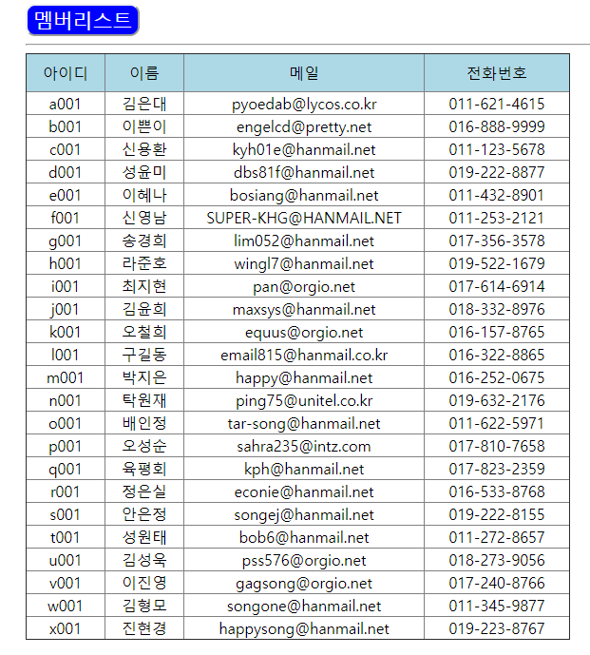
MemberList

Slide 18
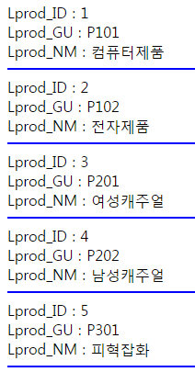
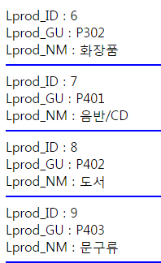
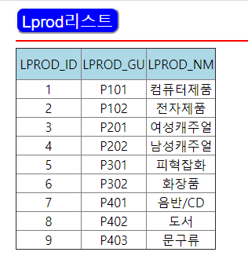
lprodList
lprodList

Slide 19
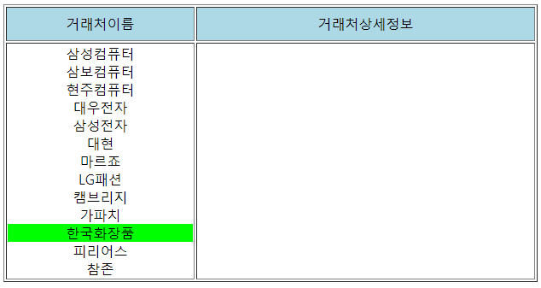
buyerInfo
거래처관리

Slide 20
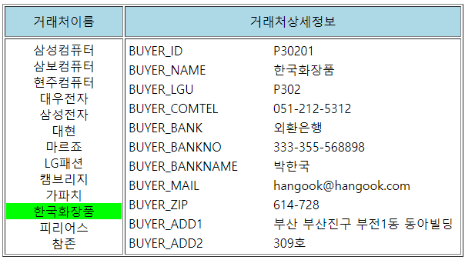
buyerInfo
거래처관리

Slide 21
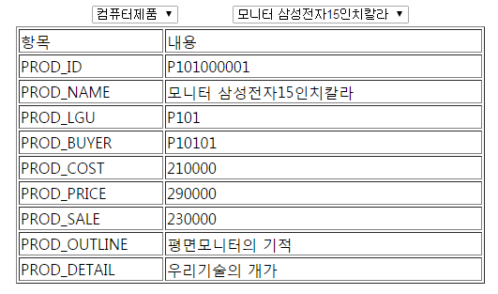
제품분류리스트(lprod_prod)
제품분류리스트

